Slide 1
Are Raklev
Teoretisk fysikk, rom FØ456, ahye@fys.uio.no
FYS2140 - Kvantefysikk

Slide 2
Plan for dagen
Oppmøteliste – husk å signere!
Praktisk informasjon om FYS2140.
Hvordan overleve Kvantefysikk.
Fysikk anno 1900.
Enheter i kvantefysikk.
Plancks kvantiseringshypotese.

Slide 3
Undervisningsopplegg
Mandag & torsdag: forelesninger.
Mandag & onsdag: regneverksted i mindre grupper. Arbeid med ukens oppgaver (oblig) med gruppelærer til stede.
  Gruppe 1: Jørgen Midtbø (Onsdag 14.15-18.00)
  Gruppe 2: Siv Aalbergsjø (Mandag 12.15-16.00)
  Gruppe 3: Paul Bätzing (Onsdag 8.15-12.00)
Fredag: kollokvium.
Sjekk detaljer i timeplanen på hjemmesiden!
Notes:
Disse slides legges f.eks. ut på hjemmesidene.

Slide 4
Denne uken
Mandag (nå): praktisk informasjon om kurset, litt om enheter i (kvante)fysikk og historikk, samt Plancks kvantiseringshypotese.
Torsdag: fotoelektrisk effekt, Röntgenstråling.
Mandag & onsdag: ingen oblig denne uken, starter neste uke.
Fredag: intet kollokvium denne uken.

Slide 5
Mer om obliger
Det vil gis 12 sett med obliger. Av disse må minst 6 godkjennes for å bestå kurset, samtidig må disse 6 være minst 2 av de 4 første, 2 av de 4 midterste og 2 av de 4 siste obligene.
Innlevering: senest mandag morgen kl. 10.15 i egen hylle på ekspedisjonskontoret. Eller elektronisk (kontaktinfo på hjemmesiden).
Kontrollerte obliger legges i egen hylle.
Merk obligene nøye med navn og gruppe.
(Blir ikke rettet uten dette.)

Slide 6
Kollokvium
Ordboksdefinisjon: “drøfting, særlig gjennomgåing av eksamenspensum ved samtaler”.
Fredager 14.15–17.00 i Ø394.
Et tilbud om hjelp til å forstå faget ved å snakke med en fagperson & arbeide med spesifikke tema.
Nytt tema for hver uke. Følge med på forelesning & hjemmesiden.

Slide 7
Hjemmeeksamen
Dato: 24–28 mars (uke 13).
Ingen annen undervisning den uken.
Oppgaven legges ut uken før og leveres senest fredag 28. mars kl. 14.30 (før ekspedisjonen stenger!)
Teller ca. 20% av totalkarakteren. Må være bestått for å bestå kurset.
Ofte fokusert på numeriske oppgaver.
Individuell besvarelse.

Slide 8
Eksamen
Dato: 10. juni kl. 09:00 (4 timer).
Teller ca. 80% av totalkarakteren. Må være bestått for å bestå kurset.
Godkjente hjelpemidler:
  Rottman: "Matematisk formelsamling".
  Øgrim og Lian: "Fysiske størrelser og enheter" eller Angell og Lian: "Fysiske størrelser og enheter".
  Godkjent kalkulator.
  Ett A4 ark med egne notater (begge sider av arket).

Slide 9
Hva du må kunne til eksamen
Læringsmål (se hjemmesiden).
Disse skal dekkes av:
  Kompendiet (forelesningsnotater av AR, Engeland, Hjorth-Jensen og Viefers). Kan lastes ned fra hjemmesiden.
  Lærebok (Griffiths, Introduction to Quantum Mechanics).
  Andre utlagte notater som legges under Kompendium på websiden.
  Forelesninger og obliger.
Notes:
Husk at forelesningene ikke nødvendigvis dekker hele pensum, men skal være en hjelp til å forstå det!

Slide 10
Innhold i kurset
Tre deler:
  Historisk: hvorfor kvantefysikk? (Kompendiet)
  Kvantemekanikk: et matematisk språk. (Griffiths)
  Anvendelser: historisk & moderne. (Kompendiet & Griffiths)
Schrödingerligningen
Notes:
Dette språket viser seg å være abstrakt lineæralgebra!

Slide 11
Kontakttid
Spørsmål til foreleser: mandager fra 14.15 til 16.00, FØ456.
Send gjerne en epost på forhånd!

Slide 12
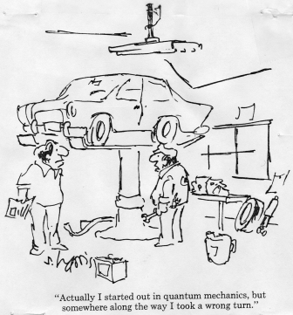
Notes:
Kvantefysikk: et tøft fag. Vanskelig å få god karakter.
Det første virkelige møtet med teoretisk fysikk. Ikke så mye vanskelig regning, men et helt nytt begrepsapparat.

Slide 13
Hvordan overleve Kvantefysikk?
Forbered forelesningene.
Bruk tilbudet om regneøvelser & kollokvium.
Lær deg å bruke Python & Rottmann.
Regn oppgaver.
    Matematikken i fysikk sitter mer i hånda enn i hodet.
    Eksamenstrening.
Notes:
Fungerer egentlig forelesninger? Ja, men virkningsgraden er veldig avhengig av innsats.
Snakk om og jobb sammen med fysikk.
Python & Rottmann er verktøy for profesjonelle. Dere er profesjonelle!

Slide 14
Hvordan overleve Kvantefysikk?
Forbered forelesningene.
Bruk tilbudet om regneøvelser & kollokvium.
Lær deg å bruke Python & Rottmann.
Regn oppgaver.
Regn på flere oppgaver.

Slide 15
Hvordan overleve Kvantefysikk?
Forbered forelesningene.
Bruk tilbudet om regneøvelser & kollokvium.
Lær deg å bruke Python & Rottmann.
Regn oppgaver.
Regn på flere oppgaver.
Gå tilbake til 4).

Slide 16
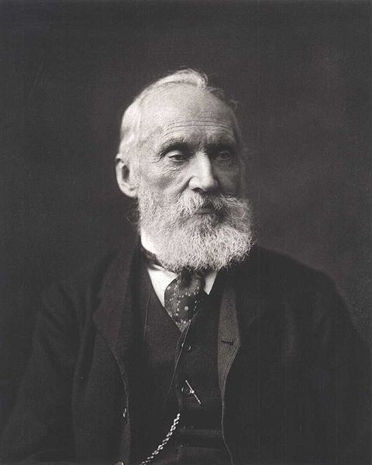
Fysikk rundt 1900
“There is nothing new to be discovered in physics now. All that remains is more and more precise measurement.”
[1900]
Lord Kelvin

Slide 17
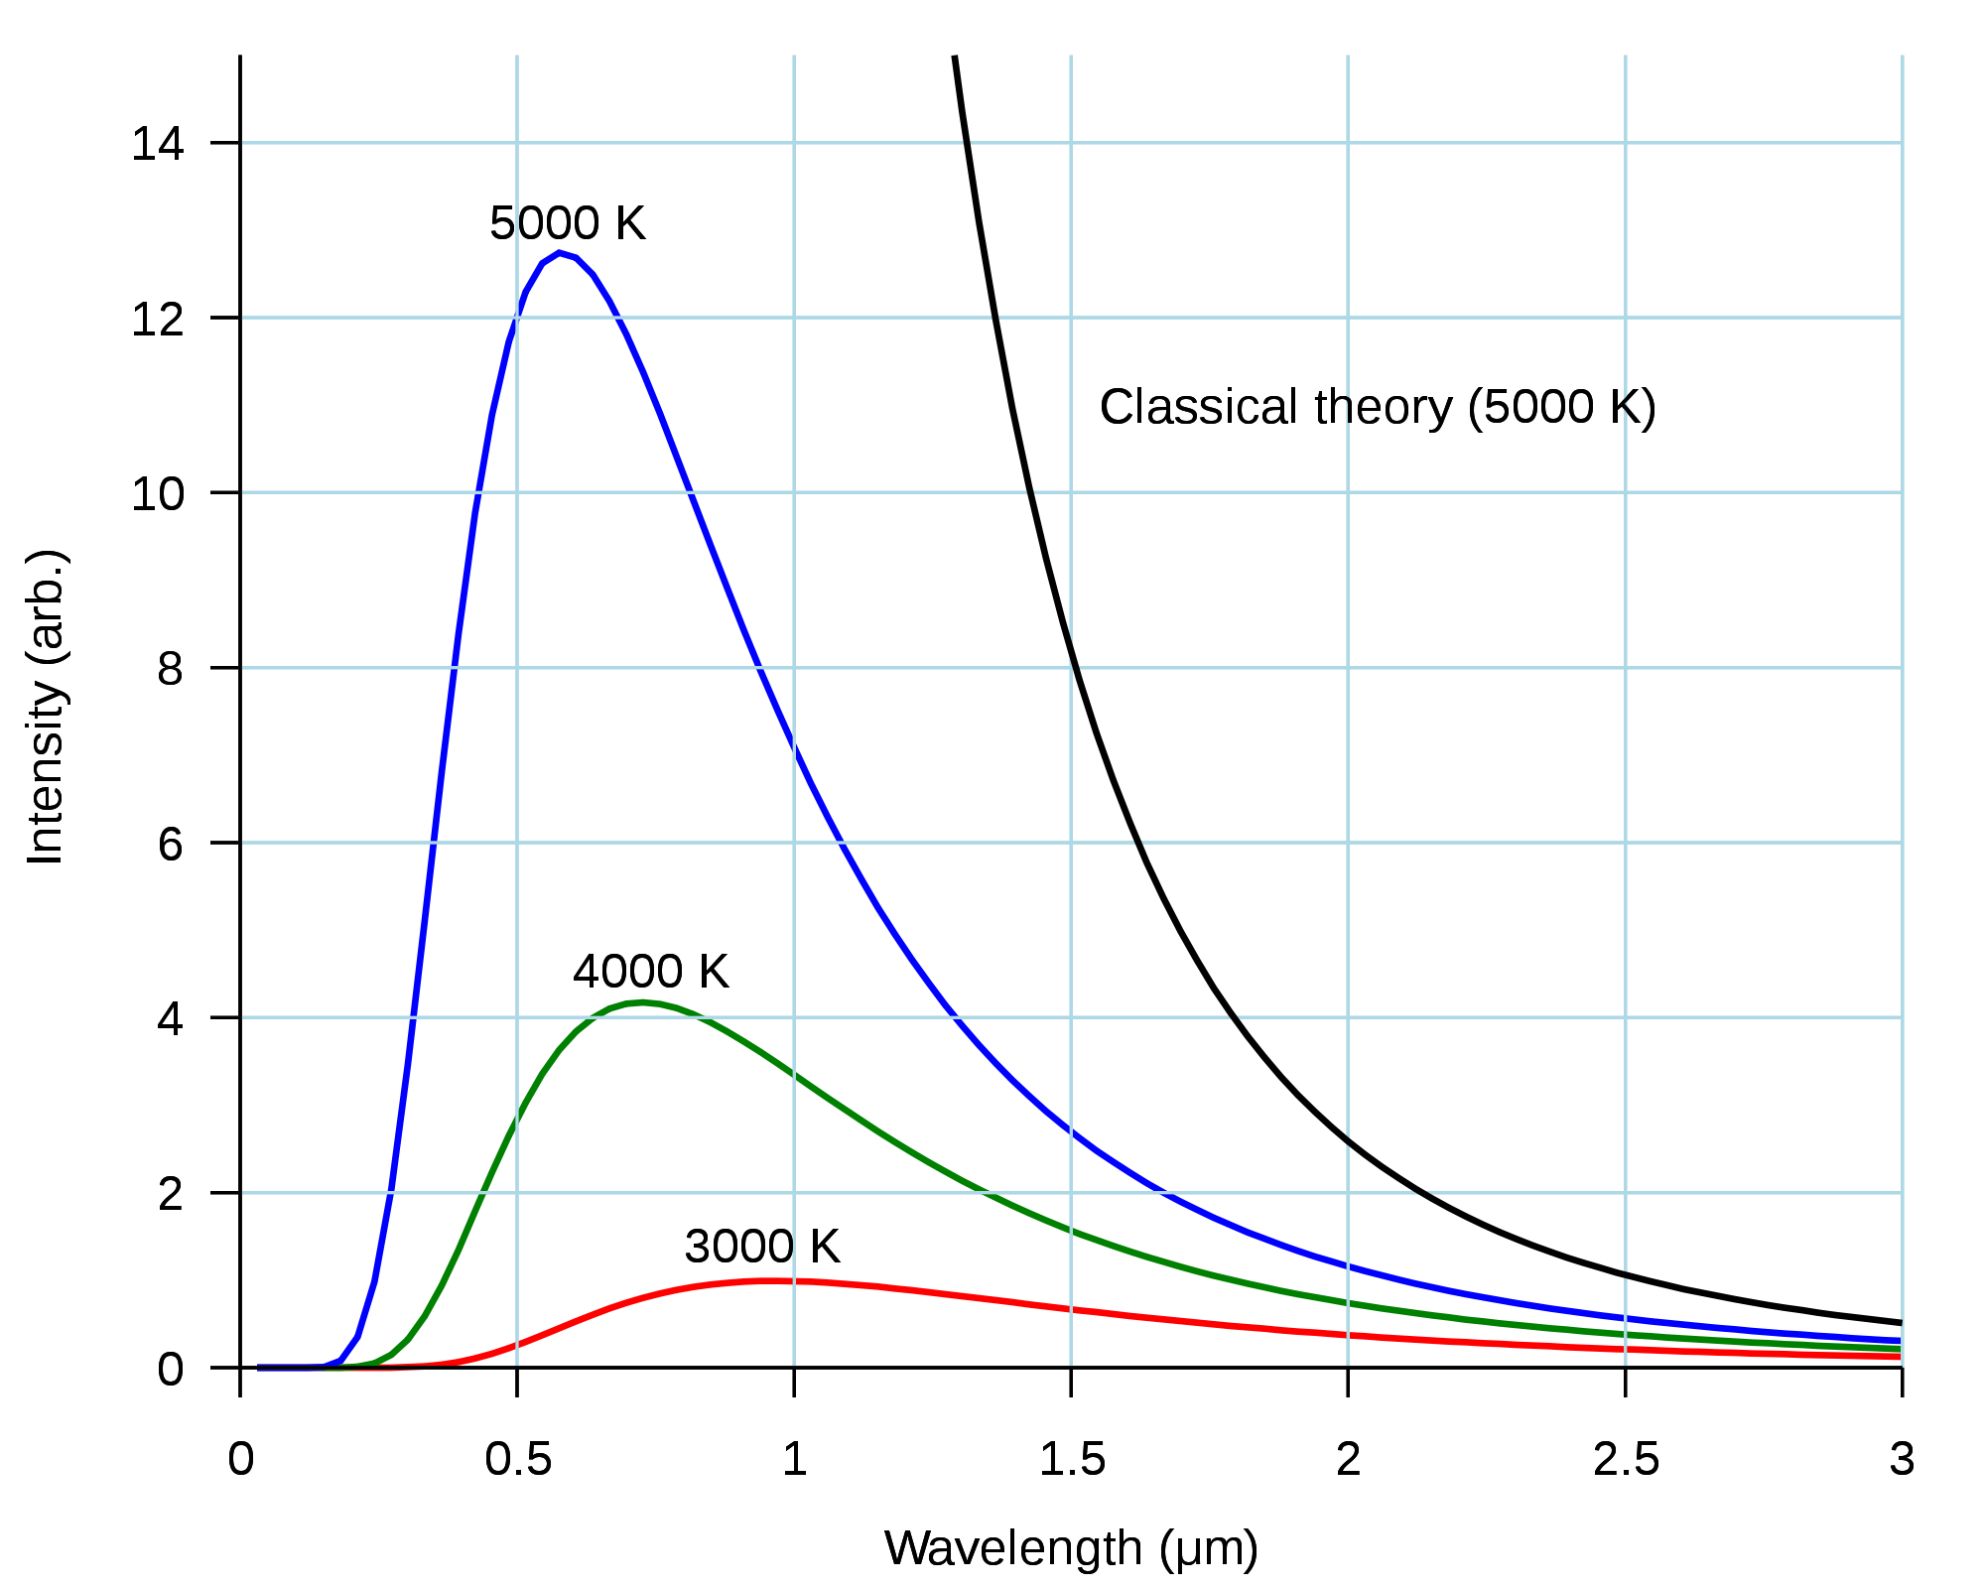
Sort-legeme stråling
“Do not all fix’d Bodies, when heated beyond a certain degree, emit Light and shine; and is not this Emission perform’d by the vibrating motion of its parts?“
[Newton, Opticks, 1704]

Slide 18
Oppsummering
Eksperimentelle resultater ved forrige århundredeskifte tvinger frem nye retninger i fysikken: relativitetsteori og kvantefysikk.
Vi bør bruke fornuftige enheter for å regne rett: eV for energi og nm/ns for lengde/tid.
Energi må kvantiseres for å forstå stråling fra et sort-legeme. Reproduserer eksperiment.
Kvanteeffekter viktige ved høy frekvens (energi) og lav temperatur. h → 0 gir klassisk fysikk.
Notes:
Lav totalenergi første tilgjengelig eksperimentelt i våre dager.

